Slide 1
第4章 图像的几何变换
4.1 几何变换基础
4.2 图像比例缩放
4.3 图像平移
4.4 图像镜像
4.5 图像旋转
4.6 图像复合变换
4.7 透视变
4.8 应用实例——几何畸变的校正
习题

Slide 2
4.1 几何变换基础
4.1.1 概述
图像的几何变换是指对原始图像按照需要产生大小、 形状和位置的变化。 从图像类型来分， 图像的几何变换有二维平面图像的几何变换和三维图像的几何变换以及由三维向二维平面投影变换等。 从变换的性质分， 有平移、 比例缩放、 旋转、 反射和错切等基本变换， 透视变换等复合变换， 以及插值运算等。

Slide 3
一幅二维数字图像可以用一组2D数组g(x, y)来表示， 其中x和y表示2D空间xoy中一个坐标点的位置， g代表图像在点(x, y)的某种性质F的数值， 若处理对象为灰度图， 则 g表示灰度值， 此时， g、 x、 y都在整数集合中取值。 因此， 除了插值运算外， 常见的图像几何变换可以通过将与之对应的线性变换的矩阵来实现。 本章仅讨论2D图像的几何变换。

Slide 4
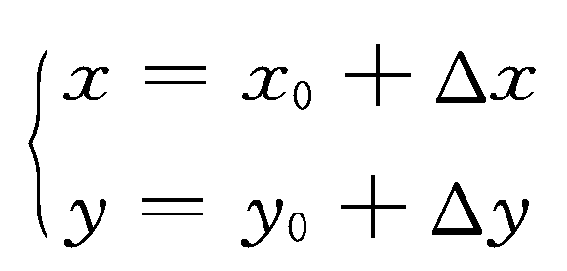
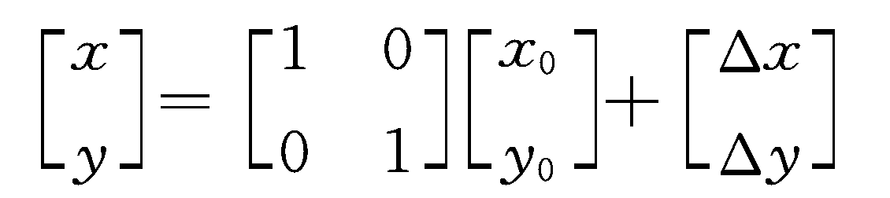
4.1.2 齐次坐标
将点P₀(x₀, y₀)平移到P(x, y)， 其中x、 y方向的平移量分别为Δx、 Δy。 则点P(x, y)的坐标为
（4-1）
如图4-1所示。 式（4-1）可以用矩阵的形式表示为
（4-２）

Slide 5
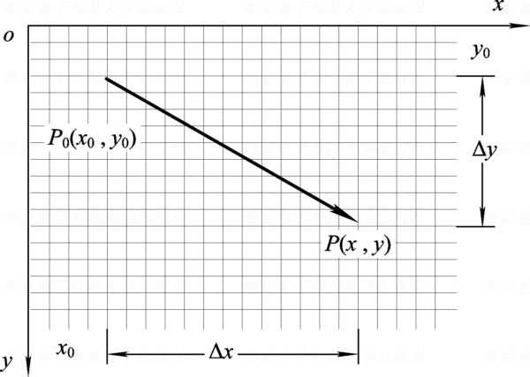
图4-1 点的平移

Slide 6
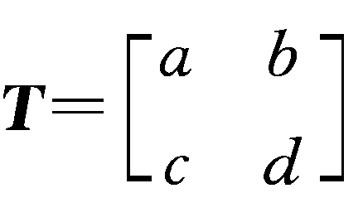
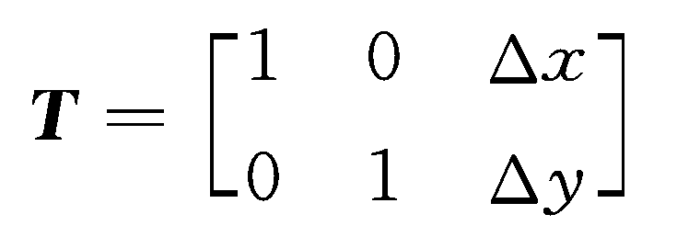
因平面上点的变换矩阵
中无平移常量， 无论a、 b、 c、 d取任何值， 均无法实现上述平移变换。 故需要使用2×3阶变换矩阵， 其形式为

Slide 7
式（4-3）所示变换矩阵T的第1、 2列构成单位矩阵， 第3列元素为平移常量。 对2D图像进行几何变换， 只需用变换矩阵乘以图像中所有像素点坐标， 2D图像坐标矩阵为2×n， 而上式扩展后的变换矩阵是2×3阶矩阵， 这不符合矩阵相乘时要求前者列数与后者行数相等的规则。 所以， 需要在点的坐标列矩阵［x y］^{T}中引入第3个元素， 增加一个附加坐标， 扩展为3×1的列矩阵［x y 1］^{T}， 这样用三维空间点(x y 1)表示二维空间点(x, y)， 即采用一种特殊的坐标， 可以实现平移变换， 变换结果为

Slide 8
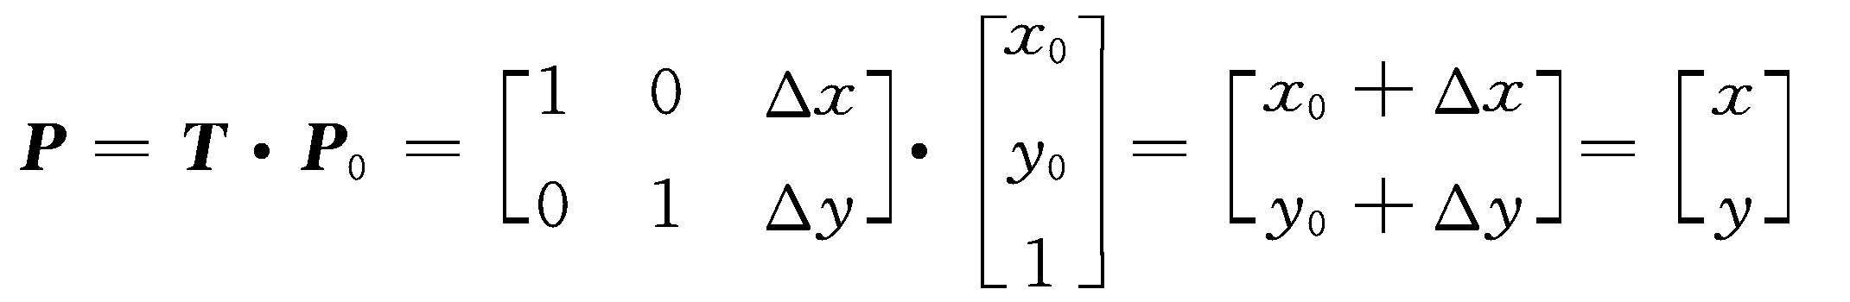
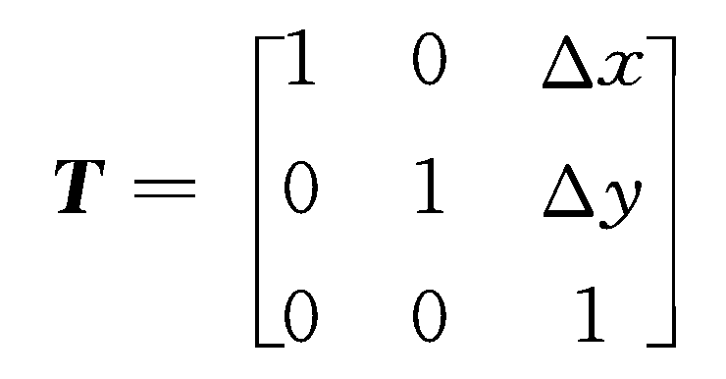
（4-4）
由此可得平移变换矩阵为
（4-５）

Slide 9
因此， 2D图像中的点坐标（x，y）通常表示成齐次坐标（Hx， Hy， H）， 其中H表示非零的任意实数， 当H＝1时， 称（x, y, 1）为点（x, y)的规范化齐次坐标。 
齐次坐标的几何意义相当于点（x，y）落在3D空间H＝1的平面上， 如图4-2所示。 如果将xoy平面内的三角形abc的各顶点表示成齐次坐标（x_{i}，y_{i}， 1）（i=1， 2， 3）的形式， 则变换后便成为H＝1平面内的三角形a₁b₁c₁的各顶点。

Slide 10
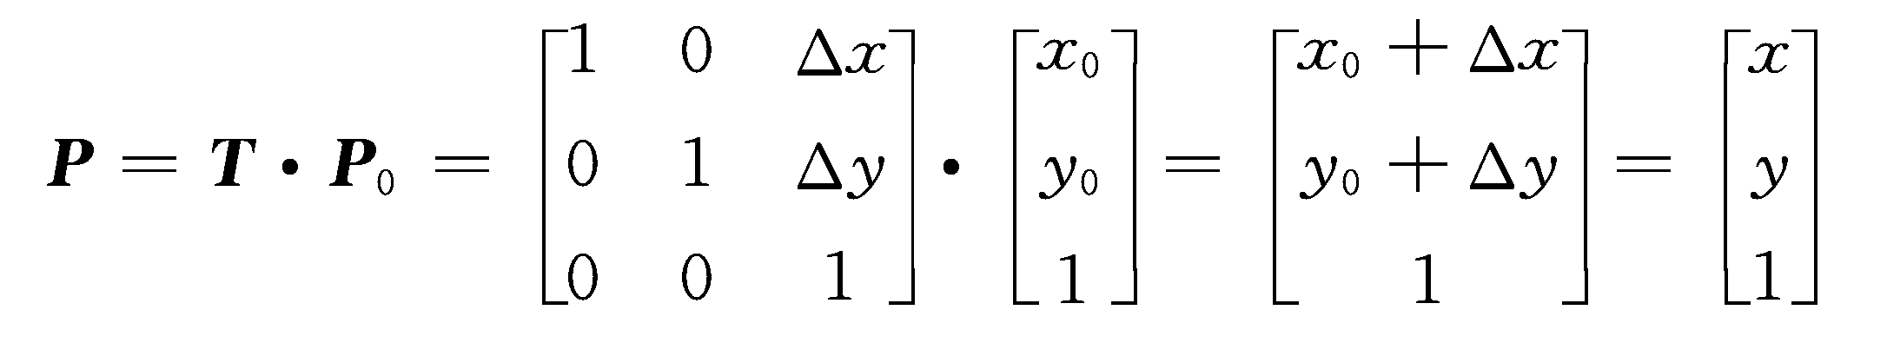
下面再验证点P（x， y）按照3×3的变换矩阵T平移变换的结果。
（4-5）
由式（4-5）可见， 引入附加坐标后， 扩充了矩阵的第3行， 变换结果未受影响。 这种用n+1 维向量表示n维向量
的方法称为齐次坐标表示法。

Slide 11
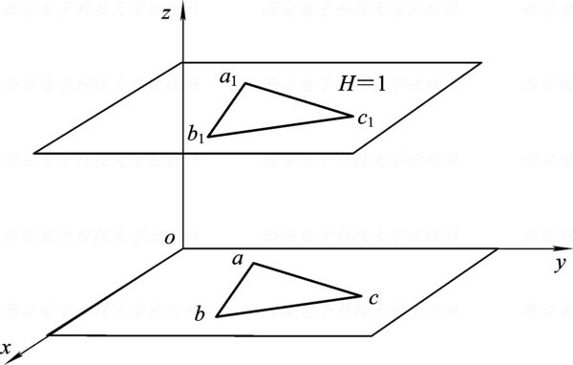
图4-2 齐次坐标的几何意义

Slide 12
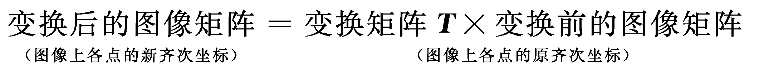
4.1.3 二维图像几何变换的矩阵
利用齐次坐标及改成3×3阶的变换矩阵T， 实现2D
图像几何变换的基本过程为： 将2×n阶的二维矩阵
［x_{0i} y_{0i}］^{T}_{2×n}表示成齐次坐标［x_{0i} y_{0i} 1］^{T}_{3×n}的形式， 然后乘以相应的变换矩阵即可完成， 即
（4-5）

Slide 13
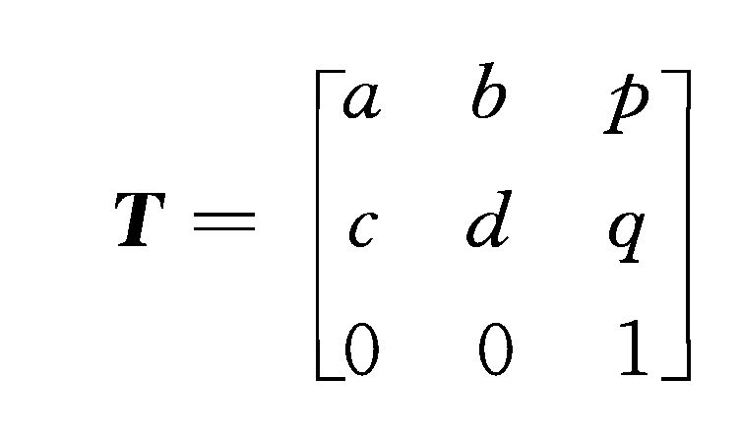
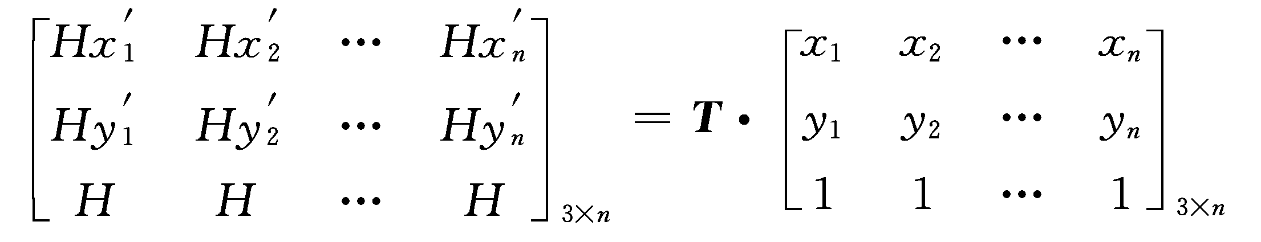
设变换矩阵T为
（4-6）
则上述变换可由式（4-7）表示为
（4-7）

Slide 14
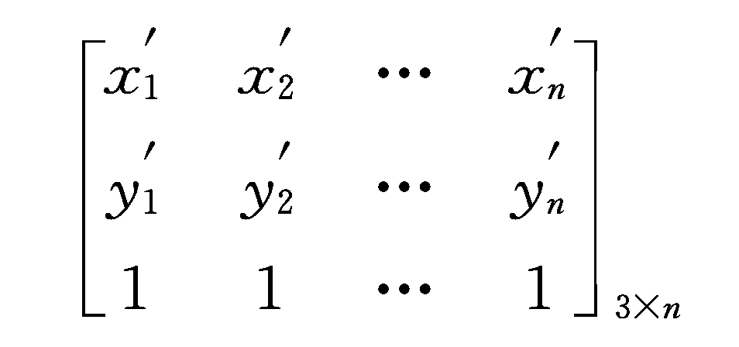
图像上各点的新齐次坐标规范化后的矩阵为
引入齐次坐标后， 完善了2D图像几何变换的3×3矩阵的功能， 可用它完成2D图像的各种几何变换。 下面讨论如式（4-6）所示3×3阶变换矩阵中各元素在变换中的功能。

Slide 15
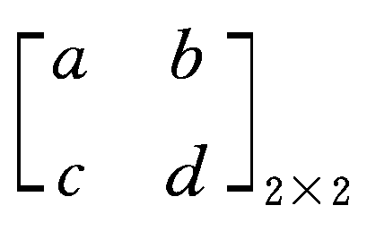
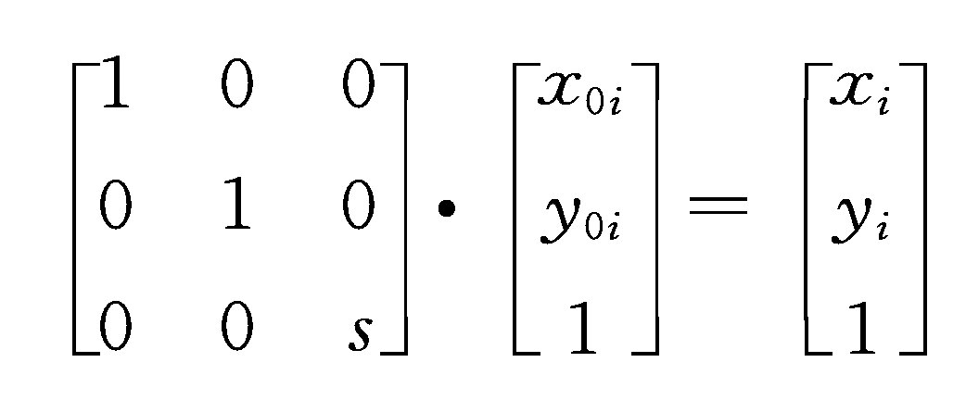
3×3的阶矩阵T可以分成4个子矩阵。 其中， 2×2阶子矩阵 可使图像实现以坐标原点为变换中心的恒等、 比例、 反射（或镜像）、 错切和旋转变换。 ［p q］^{T}子矩阵可以实现图像的平移变换， s元素可以使图像实现全比例变换（放大、 缩小或保持不变）。 例如， 将图像进行全比例变换， 即

Slide 16
4.2 图像比例缩放
4.2.1 图像比例缩放变换
图像比例缩放是指将给定的图像在x、 y轴方向按比例分别缩放f_{x}倍和f_{y}倍， 从而获得一幅新的图像。 如果f_{x}=f_{y}， 即在x轴和y轴方向缩放的比率相同， 该比例缩放称为图像的全比例缩放。 如果f_{x}≠f_{y}， 图像的比例缩放会改变原始图像的像素间的相对位置， 产生几何畸变。 设原图像中的点P₀(x₀，y₀)比例缩放后， 在新图像中的对应点为P(x， y)， 则P₀(x₀，y₀)和P(x，y)之间的对应关系如图4-3所示。

Slide 17
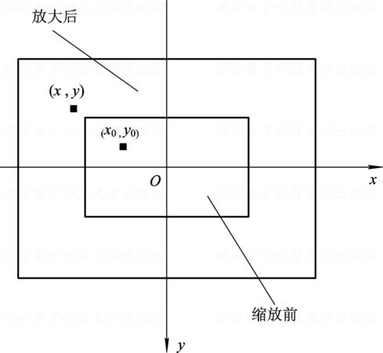
图4-3 比例缩放

Slide 18
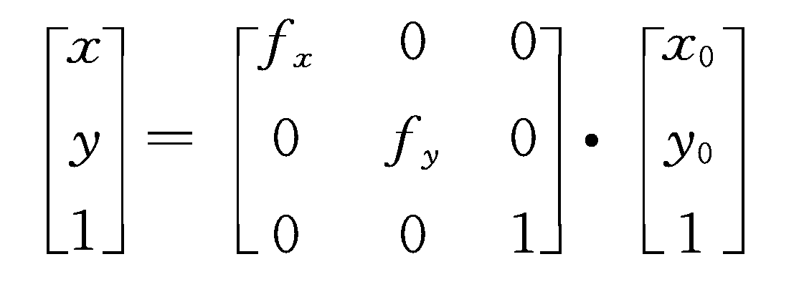
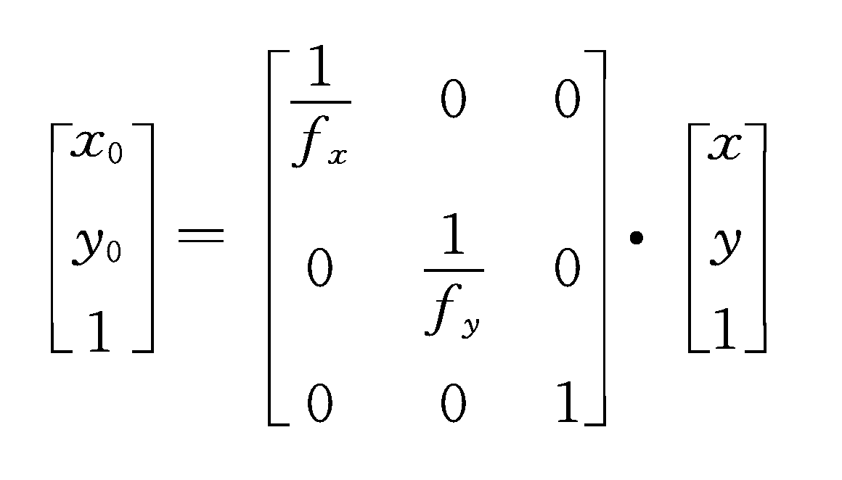
比例缩放前后P₀(x₀，y₀)和P(x，y)之间的关系用矩阵形式可表示为
（4-8）
式（4-8）的逆运算为
（4-9）

Slide 19
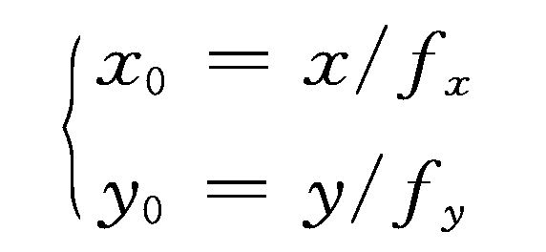
即
比例缩放后图像中的像素在原图像中可能找不到对应的像素点， 则此时需要进行插值处理。 常用的两种插值处理方法： 一种是直接赋值为与它最相近的像素值， 称为最邻近插值法（Nearest Neighbor Interpolation）或者最近邻域法； 另一种是通过插值算法计算相应的像素值。 前一种方法是一种最基本、 最简单的图像插值算法， 但效果不佳。

Slide 20
采用这种方法放大后的图像有很严重的马赛克， 而缩小后的图像会出现严重的失真。 其原因在由目标图的坐标反推得到的源图的坐标是一个浮点数时， 直接采用四舍五入的方法将目标的坐标值设定为源图像中最接近的像素值。 比如： 当推得坐标值为0.75的时候， 不应该简单的取为1， 既然是0.75， 比1要小0.25， 比0要大0.75, 那么目标像素值应该根据这个源图中虚拟点四周的四个真实点来按照一定的规律进行计算， 这样才能达到更好的缩放效果。

Slide 21
后一种有如双线性内插值算法， 双线性内插值算法是一种比较好的图像插值算法， 它充分地利用了源图中虚拟点四周的四个真实存在的像素值来共同决定目标图中的一个像素值， 因此缩放效果比简单的最邻近插值要好很多。

Slide 22
1. 图像的比例缩小
最简单的比例缩小是当f_{x}=f_{y}=1/2时， 图像被缩到1/4大小， 缩小后图像中的(0， 0)像素对应于原图像中的(0， 0)像素； (0， 1)像素对应于原图像中的(0， 2)像素； (1， 0)像素对应于原图像中的(2， 0)像素， 以此类推。 即取原图的偶（奇）数行和偶（奇）数列构成新的图像， 如图4-4
所示。

Slide 23
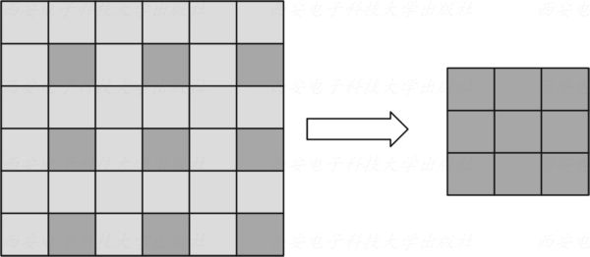
图4-4 图像缩小一半

Slide 24
若图像按任意比例缩小， 则需要计算选择的行和列。 将M×N大小的原图像F(x， y)缩小为kM×kN大小（k<1）的新图像I(x，y)时， 则
I(x, y)=F(int(c×x), int(c×y)) （4-9）
式中， c=1/k。 由式（4-9）可以构造出新图像， 如图4-5
所示。

Slide 25
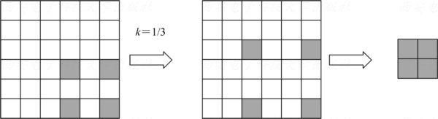
图4-5 图像按任意比例缩小

Slide 26
2. 图像非比例缩小
当f_{x}≠f_{y}(f_{x}, f_{y}<1)时， 因为在x和y方向的缩小比例不同， 一定会产生图像的几何畸变。 图像不按比例缩小的方法是： 如果M×N大小的原图像F(x，y)缩小为k₁M×K₂n大小（k₁<1, k₂<1）的新图像I(x，y)时， 则
I(x, y)=F(int(c₁×x), int(c₂×y)) （4-10）
式中: c₁=1/k₁， c₂=1/k₂。

Slide 27
3. 图像的比例放大
在图像的放大操作中， 会产生多出来的像素空格， 故需要确定其像素值， 这是信息的估计问题。 同理， 当f_{x}=f_{y}=2时， 图像被按全比例放大两倍， 放大后图像中的(0, 0)像素对应于原图中的(0, 0)像素； (0, 1)像素对应于原图中的(0, 0.5)像素， 该像素不存在， 可以近似为(0, 0)也可以近似为(0, 1)； (0, 2)像素对应于原图像中的(0, 1)像素； (1, 0)像素对应于原图中的(0.5, 0)像素，它的像素值近似为(0, 0)或(1, 0)像素； (2, 0)像素对应于原图中的(1, 0)像素， 以此类推。 其实是将原图像每行中的像素重复取值一遍， 然后每行重复一次。 图4-6是原始图像， 图4-7和图4-8是分别采用上述两种近似方法放大后的图像。

Slide 28
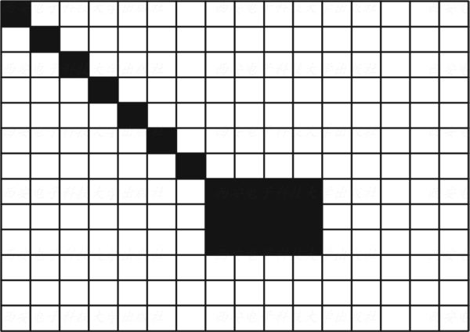
图4-6 放大前的图像

Slide 29
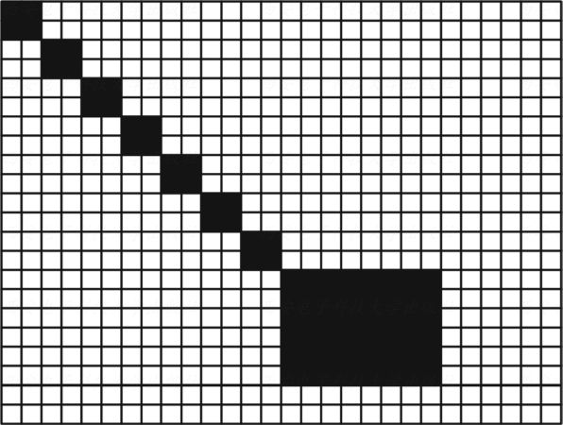
图4-7 最近邻域法放大4倍的图像

Slide 30
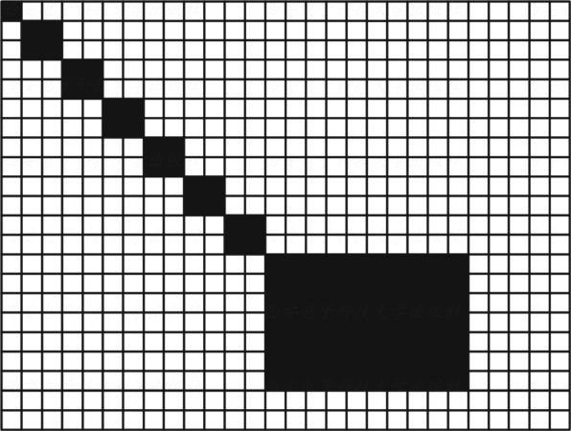
图4-8 插值法放大4倍的图像

Slide 31
一般地， 按比例将原图像放大k×k倍时， 若按最近邻域法则需要将一个像素值添在新图像的k×k子块中。 如图
4-9所示。 显然， 如果放大倍数太大， 会出现马赛克效应。 当f_{x}≠f_{y}（f_{x}, f_{y}>1）时， 图像在x和y方向按不同比例放大， 此时， 该操作由于x和y方向的放大倍数不同， 会产生图像的几何畸变。 放大的方法是将原图像的一个像素添到新图像的一个k×k的子块中去。

Slide 32
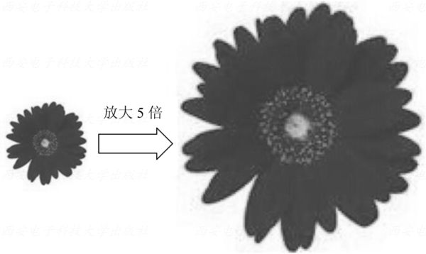
图4-9 按最近邻域法放大5倍的图像

Slide 33
为了提高几何变换后图像的质量， 常采用线性插值法。 该方法的原理是： 当求出的分数地址与像素点不一致时， 求出其与周围4个像素点的距离比， 根据该比率， 由4个邻域的像素灰度值进行双线性插值， 如图4-10所示。 简化后的插值点(x, y)处的灰度值可由式（4-11）计算：
（4-11）

Slide 34
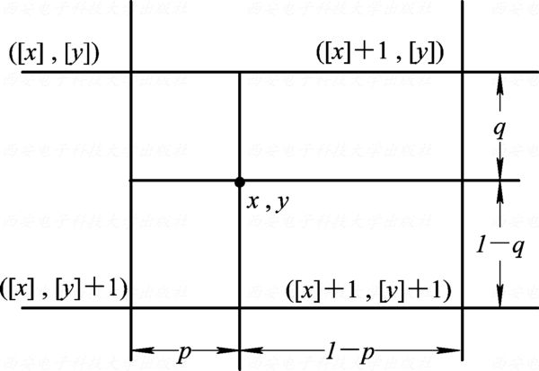
图4-10 线性插值法示意图

Slide 35
在遥感图像、 医学图像、 视频序列图像分析等计算机视觉研究领域中， 研究者往往需要高分辨率图像来提供更多的细节以提高模式识别的性能。 图像超分辨率重建可以实现由一幅低分辨率图像或图像序列到高分辨率图像的转换。 采用信号处理的方法从多个可观察到的低分辨率图像得到高分辨率图像也是当前研究的热点之一， 其基本前提是通过同一场景获取多幅低分辨率细节图像， 其中最为基础的内容就是利用图像比例缩放技术改变序列图像中目标的尺寸。 关于图像超分辨率重建读者可以参考有关参考文献。

Slide 36
4.2.2 比例缩放的实现
按照式（4-8）， 读者可以自行编写一个实现图像比例缩放的函数。 在OpenCV中也提供了进行图像比例缩放的函数resize， 其格式为resize(src, dst, dst_size)，其中： src为源图像， dst为目标图像， dst_size为缩放比例。 由于图像尺度的变换， 对目标图像需要进行插值处理， 常用的插值方法有最近邻插值法、 双线性插值法、 像素关系重采样法和立方插值法等， 其中默认的插值方法为双线性插值法。 利用默认插值方法对图4-11（a）缩放0.618 倍后得到的结果如图4-11（b）所示。

Slide 37
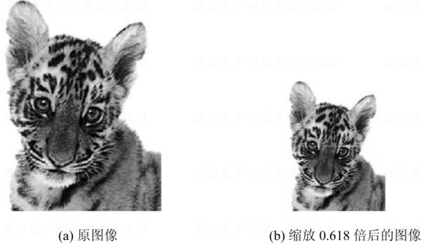
图4-11 图像的比例缩放

Slide 38
4.3 图 像 平 移
4.3.1 图像平移变换
将一幅图像中的所有点均按照给定的偏移量分别沿 x、 y轴移动， 即为图像的平移（Move）。 平移后的图像与原图像相同， 只是位置发生了变化， 如图4-12所示。

Slide 39
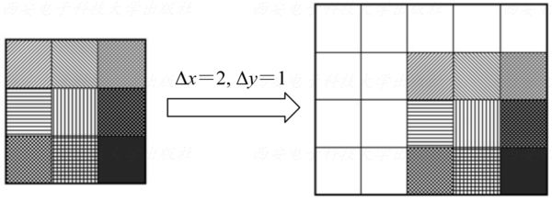
图4-12 图像的平移

Slide 40
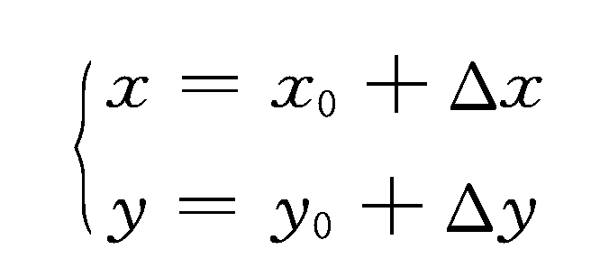
设点P₀(x₀，y₀)平移到P(x，y)， 其中x、y方向的平移量分别为Δx、Δy。 则点P(x， y)的坐标为

Slide 41
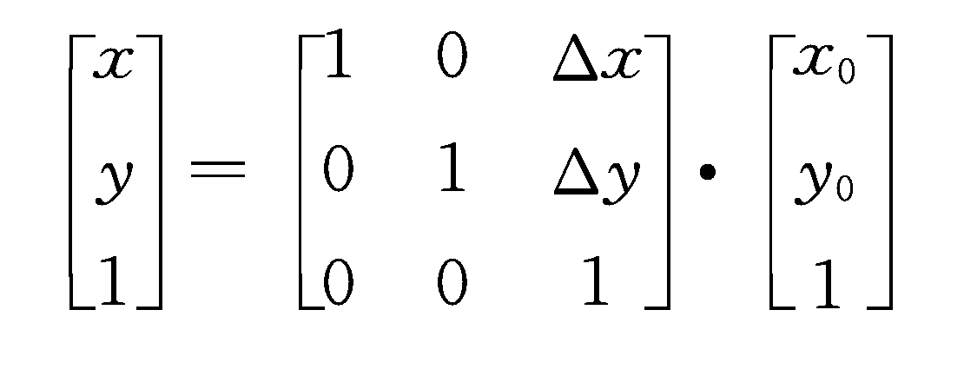
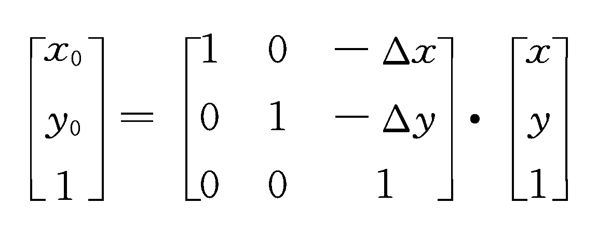
利用齐次坐标， 变换前后图像上的点P₀(x₀，y₀)和
P(x，y)之间的关系可表示如下：
（4-12）
式（4-12）的逆变换为
（4-13）

Slide 42
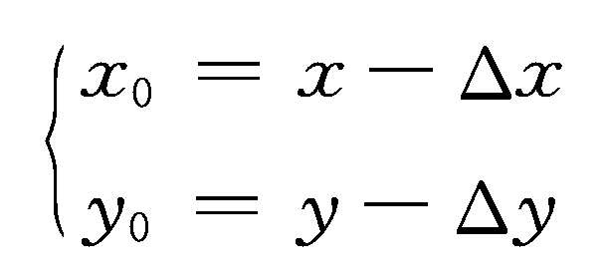
即
平移后图像上的每一点均可在原图像中找到对应点。 如果Δx或Δy大于0， 则点(－Δx， －Δy)不在原图像中。 对于不在原图像中的点， 可以直接将其像素值统一设置为0或者255（对应灰度图即为黑色或白色）。 若有像素点不在原图像中， 表明原图像中有点被移出显示区域， 可以将新图像的宽度扩大|Δx|， 高度扩大|Δy|， 以避免丢失被移出部分的图像。

Slide 43
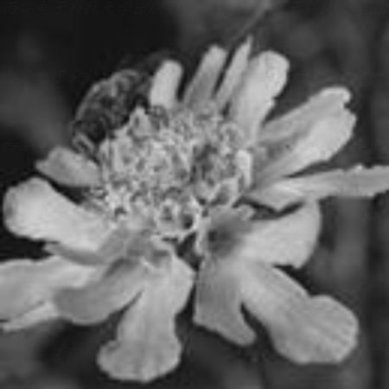
图4-13是平移前的图像， 图4-14是水平和垂直方向都平移50个像素后的图像， 图4-15是平移后扩大的图像。
图4-13 平移前的图像

Slide 44
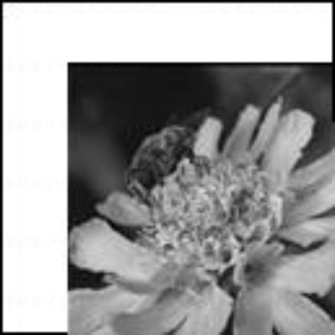
图4-14 平移后的图像

Slide 45
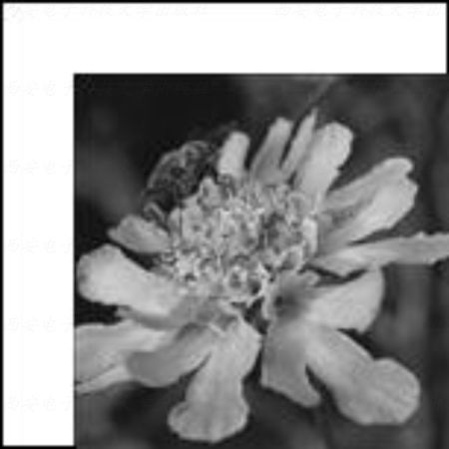
图4-15 平移后扩大的图像

Slide 46
4.3.2 图像平移算法
按照上述理论， 用OpenCV可方便实现图像的平移。 对于灰度图像， 因为每个像素的位数正好是8位， 即1个字节， 在进行平移处理时， 可不必考虑拼凑字节的问题。 而且由于灰度图调色板的特殊性， 进行灰度图像处理时不必考虑调色板问题， 故可将重点放在算法本身。

Slide 47
由于平移前后的图像相同， 而且图像上的像素是连续放置的， 所以图像的平移也可以通过直接逐行地复制图像来实现。 利用OpenCV提供的图像平移函数对图4-13所示的图像在水平和垂直方向均平移50个像素后的图像如图4-14所示， 可见由于没有扩大图像， 平移后部分数据丢失， 对图4-14所示的图像进行平移扩大后的图像如图4-15所示。

Slide 48
实现图像平移的完整代码请读者登录出版社网站下载， 文件路径： code＼src＼chapter04＼code04-02move.cpp。  彩色图像的平移方法与灰度图像的平移方法相类似。 但彩色图像中任一像素点均由R（红）、 G（绿）、 B（蓝）3分量组合而成。 因此， 对彩色图像进行平移操作时， 需要对每个像素点的3个颜色分量分别进行处理。

Slide 49
4.4 图像镜像
4.4.1 图像镜像变换
图像的镜像(Mirror)变换分为水平镜像和垂直镜像。 图像的水平镜像操作是将图像左半部分和右半部分以图像垂直中轴线为中心进行镜像对换； 垂直镜像操作是将图像上半部分和下半部分以图像水平中轴线为中心进行镜像对换， 但是为了编程与实现方便， 往往对水平镜像在x方向作一个平移（图像宽度）， 对垂直镜像在y方向作一个平移（图像高度）， 如图4-16所示。

Slide 50
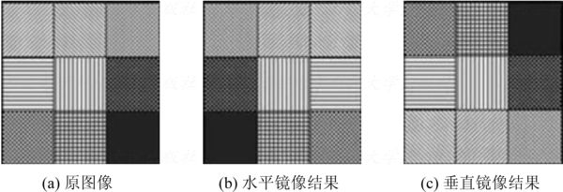
图4-16 图像的镜像

Slide 51
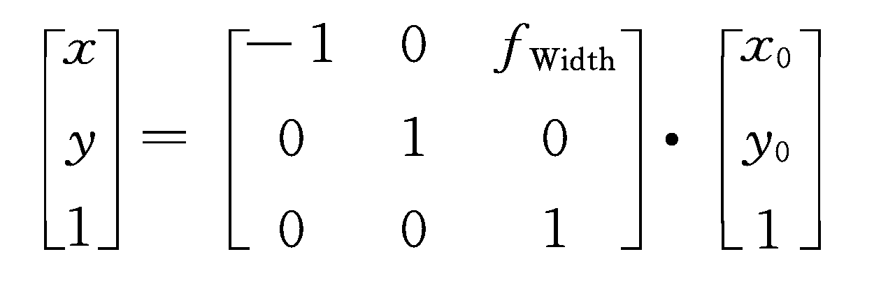
图像的镜像变换可用矩阵变换表示。 设点P₀(x₀，y₀)进行镜像后的对应点为P(x，y)， 图像高度为fHeight， 宽度
为f_{Width}， 原图像中P₀(x₀，y₀)经过水平镜像后坐标将变为（f_{Width}－x₀， y₀）， 其矩阵表达式为
（4-14）

Slide 52
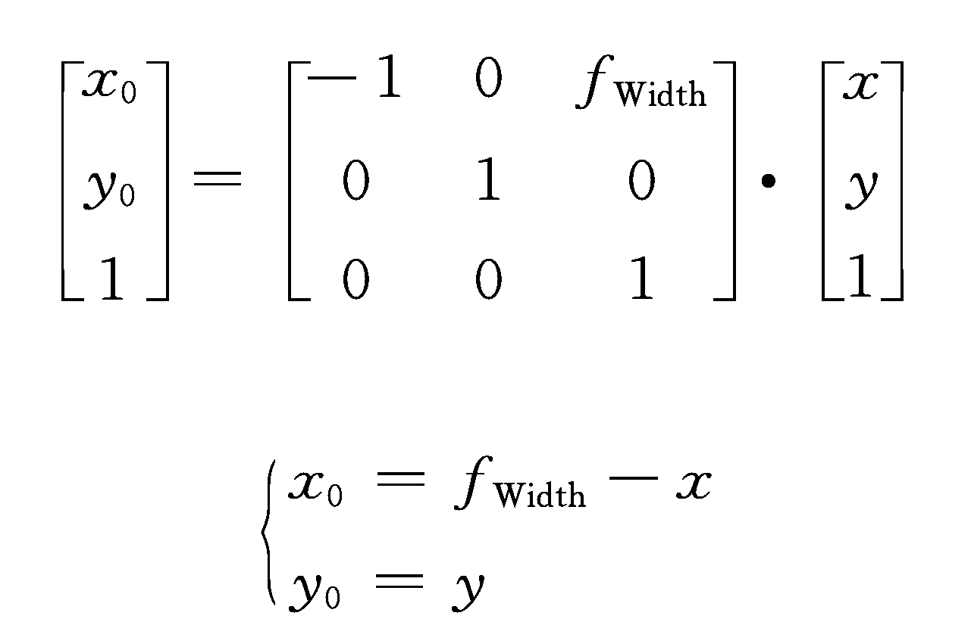
它的逆运算矩阵表达式为
（4-15）
即
（4-16）

Slide 53
4.4.2 图像镜像算法
按照式（4-14）和式（4-16）可以实现图像的水平和垂直镜像操作。 和图像平移一样， 在垂直镜像中也可以利用位图存储的连续性整行复制图像。 利用OpenCV提供的Flip函数进行图像镜像的大致结构为： flip(src, dst, flip_mod)。 其中, src为源图像， dst为目标图像， flip_mod为图像的镜像方式： 当flip_mod=0时表示沿x轴进行翻转； 当flip_mod>0 (如flip_mod=1)时表示沿Y轴进行翻转； 当flip_mod<0(如flip_mod=-1)时表示沿x轴和y轴进行翻转， 翻转后像素点的取值可按下式处理：

Slide 54
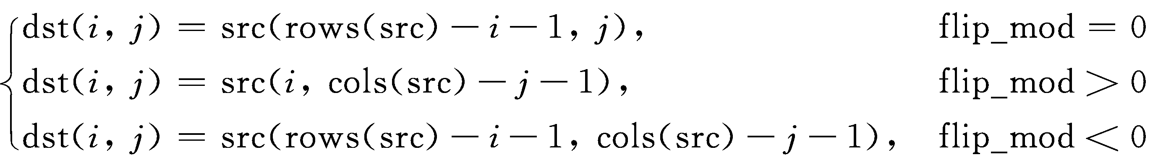
利用上述函数对如图4-17所示的图像进行镜像处理， 图4-18和图4-19分别为水平镜像和垂直镜像的结果。

Slide 55

图4-17 原图像

Slide 56

图4-18 水平镜像

Slide 57

图4-19 垂直镜像

Slide 58
4.5 图 像 旋 转
4.5.1 图像的旋转变换
图像的旋转一般是以图像的中心为原点， 将图像上的所有像素都旋转一个相同的角度。 旋转变换后仅产生图像位置的变化， 但图像的大小一般会改变。 和图像平移一样， 在图像旋转变换中既可以把转出显示区域的图像截去， 也可以扩大新图像的尺寸以显示所有的图像， 如图
4-20和图4-21所示， 其中图4-21中左图为扩大图像， 右图为转出部分被截图像。

Slide 59
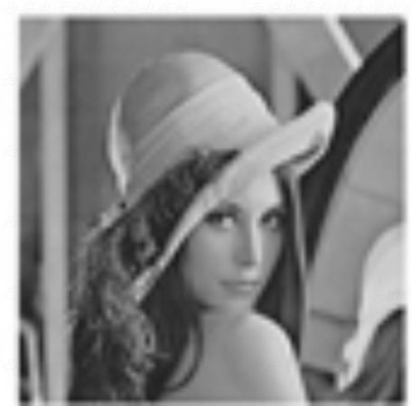
图4-20 旋转前的图像

Slide 60
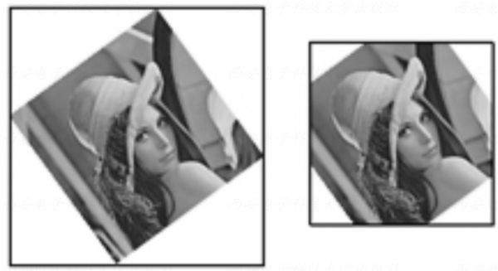
图4-21 旋转θ后的图像

Slide 61
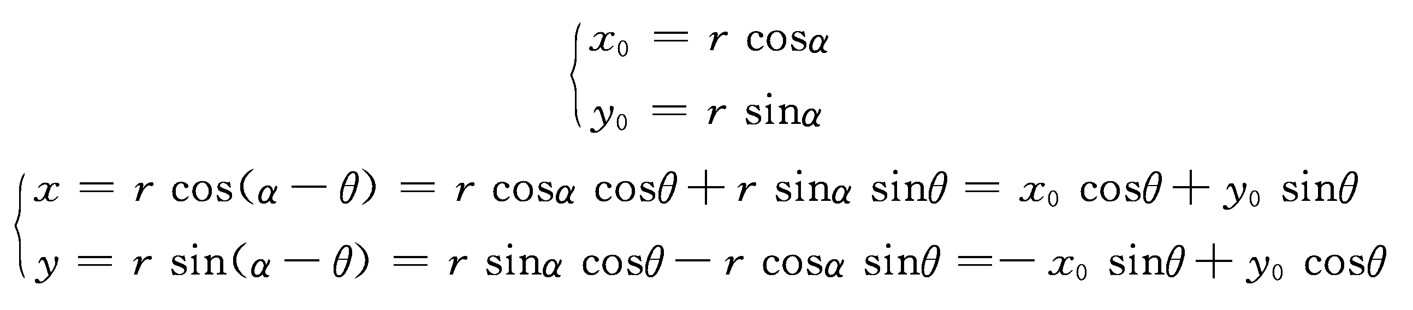
图像的旋转变换同样可用矩阵变换表示。 设点P₀
(x₀，y₀)旋转θ角后的对应点为P(x，y)， 如图4-22所示。
则旋转前后点P₀(x₀，y₀)、 P(x，y)的坐标分别是：
（4-18）

Slide 62
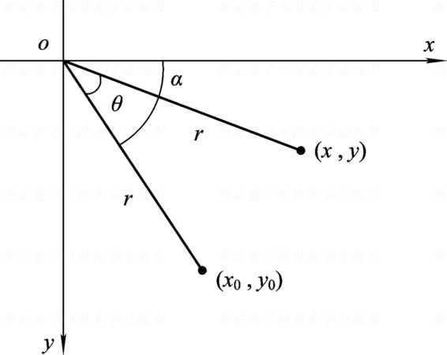
图4-22 图像旋转θ角

Slide 63
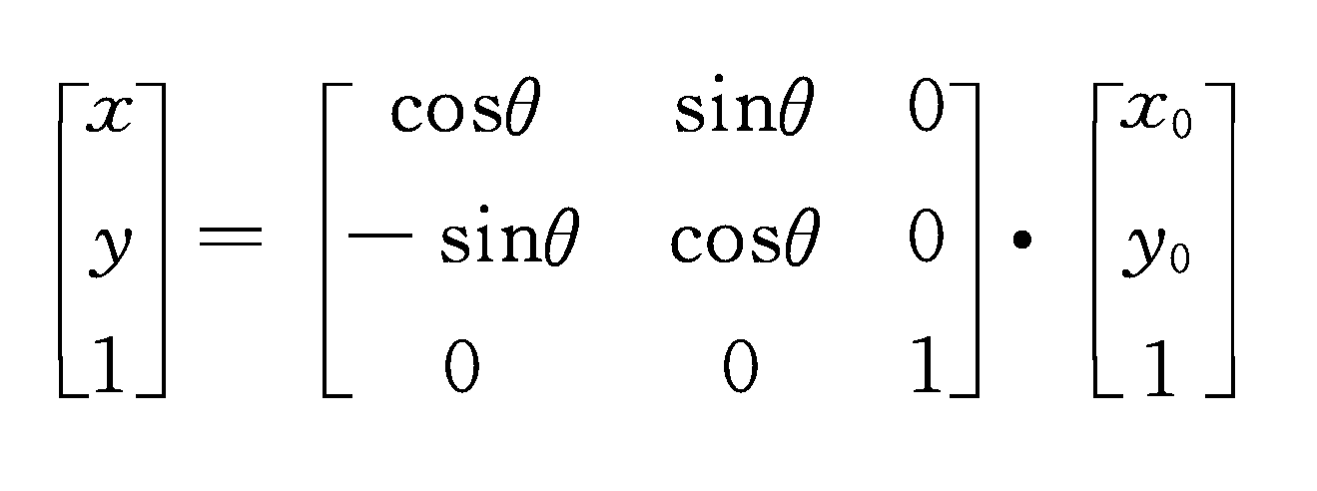
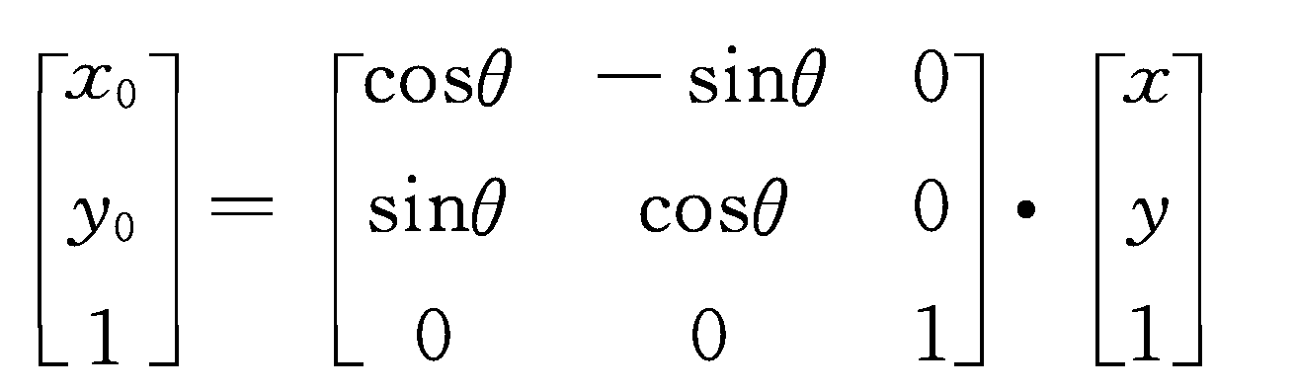
矩阵表达式
（4-19）
其逆运算为
（4-20）

Slide 64
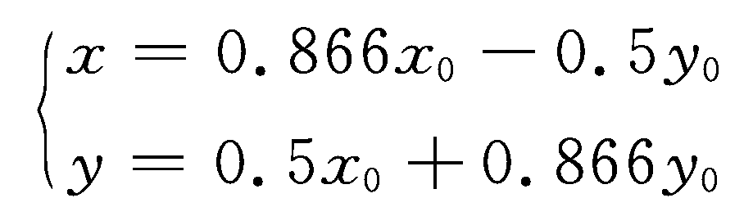
用式（4-18）可以计算旋转后图像上像素的坐标。 例如， 对图4-23所示大小为3×3的图像进行旋转， 当θ=30°时, 式（4-18）为

Slide 65
变换后x、 y可能取的最小、 最大值分别为 x_{min}=0.866－0.5*3=－0.634， x_{max}=0.866*3－0.5=2.098， y_{min}=0.866+0.5=1.366， y_{max}=0.866*3+0.5*3=4.098
其变换过程如图4-23所示。

Slide 66
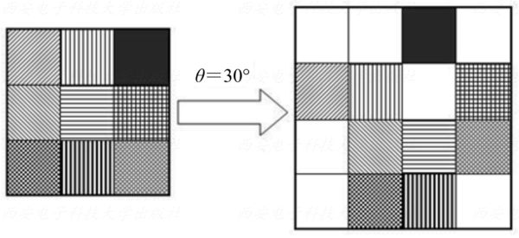
图4-23 图像旋转θ角(30°)

Slide 67
用式（4-19）进行图像旋转时需注意如下两点： 
（1） 为避免丢失信息， 旋转之前要平移图像坐标。 具体方法有如图4-24所示的两种方法。 旋转前图像左上角均在坐标原点o处， 虚线框所示为旋转前的图像， 实线为旋转后的图像。 其中， 图4-24(a)为按照中心点c旋转方法， 根据式（4-18）计算出图像旋转后x、 y方向的最大和最小值， 然后将图像平移到点划线所在的矩形位置。

Slide 68
图4-24(b)为坐标轴平移方法， 同样， 根据式（4-18）在xoy坐标系中计算出原图像旋转后x、y方向的最大和最小值， 然后新建一个坐标系x₁o₁y₁， 在新的坐标系中重新得到平移后的图像，坐标轴平移方法无须考虑旋转中心的位置， 因此具有更好的适用性。

Slide 69
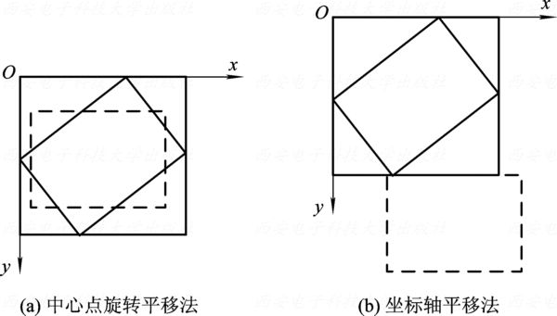
图4-24 图像旋转之前进行的平移

Slide 70
（2） 根据式（4-18）可知， 图像旋转之后， 随着坐标取值的不同， 图像会出现空洞点， 如图4-23中(x′=2, y′=3)位置所示的白色方格。 因此需对空洞点进行填充处
理， 否则边缘将会出现锯齿从而影响画面效果。 填充空洞点可用插值处理， 最简单的方法是行插值或列插值方法： 图像旋转前某一点(x, y)的像素值， 除了填充在旋转后坐标(x′, y′)上外， 还要填充坐标为(x′+1, y′)和(x′, y′+1)上的点。

Slide 71
按照上述行插值或列插值方法， 原像素点(x=1, y=2)
经旋转30°后得到变换后的点(x′=2, y′=2)， 其后的空洞点(x′, y′+1)可以填充为(x′,y′)， 即空洞点(2, 3)可以用(2, 2)点的值来代替。 当然， 采用不同的插值方法所得到的空洞点的值是不同的， 也可以采用其他方法处理得到不同的空洞点填充效果。

Slide 72
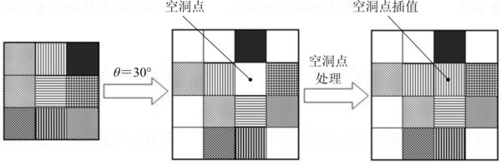
图4-25 图4-23中的图像处理后的效果

Slide 73
上述所讨论的旋转是绕坐标轴原点(0， 0)进行的。 如果图像绕一个指定点(a，b)旋转， 则先要将坐标系平移到该点， 再进行旋转， 然后将旋转后的图像平移回原来的坐标原点。 该旋转其实为图像的复合变换， 将在图像的复合变换中讨论。

Slide 74
4.5.2 图像旋转的实现
由式（4-19）计算得旋转后的坐标并用双线性插值方法充填空洞点， 可以用OpenCV编写一个实现图像旋转的函数 rotateImage()。 该函数的结构和主要算法大致如下。 
（1） 读入源图像：
Mat src;  src = imread(“4-26.jpg”); 
（2） 计算图像中心：
Point2f center(src.cols / 2, src.rows / 2);

Slide 75
（3）构建变换矩阵：
Mat rotmat = getRotationMatrix2D(center, 30, 1); 
//第3个变量大于0表示逆时针旋转； 小于0表示顺时针旋转。 
Mat dst(src.cols, src.rows, src.type()); 
（4） 进行变换： warpAffine(src, dst, rotmat,  dst.size(), 
INTER_LINEAR, BORDER_CONSTANT, Scalar(0) );

Slide 76
用上述函数对图4-26所示的原始图像旋转15°， 并按式（4-11）进行双线性插值处理后的结果如图4-27。 将如图4-28所示的图像旋转30°， 并将局部放大后如图4-29所示， 由图4-29可见， 旋转后的图像在边缘会产生锯齿现象。 实现图像旋转的完整代码请读者登录出版社网站下载， 文件路径： code＼src＼chapter04＼code0404 rotateImage.cpp。

Slide 77
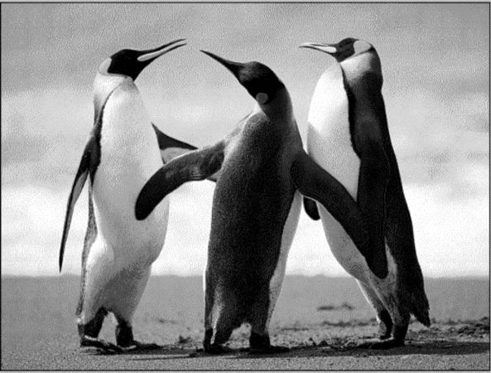
图4-26 旋转前的图像

Slide 78

图4-27 旋转15°并插值

Slide 79

图4-28 旋转前图像

Slide 80

图4-29 旋转30°后的局部放大图

Slide 81
4.6 图像复合变换
4.6.1 图像的复合变换
图像的复合变换是指对给定的图像连续进行若干次平移、 镜像、 比例缩放、 旋转等基本变换。 变换矩阵仍可用3阶矩阵表示， 且可用数学证明： 复合变换的矩阵等于基本变换的矩阵按顺序依次相乘得到的矩阵乘积。 设对给定的图像依次进行了基本变换F₁，F₂，…，F_{N}， 其变换矩阵分别为T₁，T₂， …，T_{N}，按照式（4-8）～式(4-16)的表示形式， 图像的复合变换的矩阵T可以表示为：T=T_{N} T_{N－1}…T₁。

Slide 82
常见的复合变换有两类: 一类是同一种基本变换依次连续进行若干次， 例如复合平移、 复合比例缩放、 复合旋转等； 另一类是含有不同类型的基本变换， 例如图像的转置、 绕任意点的比例缩放、 绕任意点的旋转等。 下面首先讨论第一类图像复合变换。

Slide 83

1. 复合平移
设原图像先平移到新的位置P₁(x₁, y₁)后， 再将图像平移到P₂(x₂, y₂)的位置， 则复合平移变换的矩阵为
（4-21）
由式（4-21）可见， 尽管按顺序对图像进行了两次平移， 但在复合平移矩阵中， 只需对平移常量作加法运算。

Slide 84

2. 复合比例
对给定图像连续进行比例变换， 最后合成的复合比例变换矩阵只要对比例常量作乘法运算即可。 复合比例变换矩阵如下：
（4-22）

Slide 85

3. 复合旋转
对给定图像连续进行两次旋转变换， 得到的旋转变
换矩阵等于两次旋转角度的和， 复合旋转变换矩阵如式（4-23）。
(4-23)

Slide 86
上述图像变换均为相对原点(图像中心)作平移、 比例缩放、 旋转等， 若要相对某一个参考点作变换， 则需使用含有不同种基本变换的复合变换。 不同的复合变换其变换过程不同， 但均可以分解成一系列的基本变换。 相应地， 使用齐次坐标后， 图像复合变换的矩阵由一系列图像的基本几何变换矩阵依次相乘而得到。 下面通过一个例子讨论图像的复合变换。

Slide 87
在进行图像的比例缩放、 旋转变换时， 整个变换过程由两部分组成， 即需要两个独立的算法。首先， 需要一个算法来完成几何变换本身， 用它描述每个像素如何从其初始位置变换到最终位置， 即每个像素的变换； 同时， 还需要一个用于灰度级插值的算法， 这是因为在一般情况下， 原始图像的位置坐标(x, y)为整数， 而变换后图像的位置坐标为非整数， 即产生“空穴”， 反过来也是如此。 故需要进行灰度级插值的处理。

Slide 88
实现图像的灰度级插值处理时， 可采用两种方法。 第一种方法为像素移交（Pixel Carryover）或向前映射法， 可以把几何变换想象成将输入图像的灰度值一个一个像素地转移到输出图像中。 如果一个输入像素被映射到4个输出像素之间的位置， 则其灰度值就按插值算法在4个输出像素之间进行分配， 如图4-30（a）所示。

Slide 89

图4-30 灰度级插值处理（像素变换）

Slide 90
第二种插值处理方法是像素填充（Pixel Filling）或称
为向后映射算法。 该算法将输出像素一次一个地映射回到原始（输入）图像中， 以便确定其灰度级。 如果一个输出像素被映射到4个输入像素之间， 则其灰度值由灰度级插值决定， 如图4-30（b）所示， 向后空间变换是向前变换的逆。 像素填充法切实可行， 且更为有效。

Slide 91
在像素填充法中， 变换后图像的像素通常被映射到原始图像中的非整数位置， 即位于4个输入像素之间。 因此， 为了确定与该位置相对应的灰度值， 须进行插值运算。 最简单的插值方法是最近邻域插值法（参见4.2节）。 双线性插值法和最近邻插值法相比效果更好， 其原理如图4-10和图4-31所示， 插值计算公式如式（4-11）所示。

Slide 92

图4-31 双线性插值

Slide 93

为提高双线性插值的速度， 双线性插值也可以分解为3个线性插值来实现， 公式如下：
（4-24）
因为式（4-11）用到4次乘法、 8次加/减法运算， 而式(4-24)表示的方法只需3次乘法和6次加/减法， 所以几何变换程序一般选择式(4-24)表示的方法。

Slide 94
在几何运算中， 双线性灰度插值的平滑作用可能会使图像的细节产生退化， 尤其在图像放大处理时影响更为明显。 通过三次样条、 Legendre中心函数和sin（ax）/ax函数(即sinc(ax)函数)等高阶插值可以消除上述影响， 但会增加计算量。 高阶插值常用卷积来实现， 请参考相关文献。

Slide 95
4.6.2 图像复合变换的示例
如果图像绕一个指定点(a, b)旋转， 则先要将坐标系平移到该点， 再进行旋转， 然后将旋转后的图像平移回原来的坐标原点。 下面推导图像复合变换公式。 
首先推导坐标系平移的转换公式。 如图4-32所示， 将坐标系Ⅰ平移到坐标系Ⅱ处， 其中坐标系Ⅱ的原点在坐标系Ⅰ中的坐标为(a, b)。

Slide 96

图4-32 坐标系的平移

Slide 97


两个坐标系之间的坐标变换矩阵表达式为
（4-25）
它的逆变换矩阵表达式为
（4-26）

Slide 98

为了简单起见， 假设图像未旋转时中心坐标为(a, b)， 旋转后中心坐标为(c，d) (在新的坐标系下旋转后新图像左上角为原点)， 则旋转变换矩阵表达式为
（4-27）

Slide 99


其逆变换表达式为
（4-28）
即
（4-29）

Slide 100

因此
（4-30）
式（4-27）表明绕任意点（a, b）旋转的图像几何变换是由3个基本变换平移、 旋转、 平移所构成， 即先要将坐标系平
移到点（a, b）， 再进行旋转， 然后将旋转后的图像平移回原来的坐标原点。

Slide 101

利用式（4-27）～式（4-30）， 可以编写实现图像旋
转的OpenCV函数。 首先应计算出公式中需要的几个参数： a， b， c， d和旋转后新图像的高度和宽度。 设图像的原始宽度为lWidth， 高度为lHeight， 以图像中心为坐标系原点， 则原始图像4个角的坐标分别为

Slide 102

按照式（4-27）～式（4-29）， 在旋转后的新图像中， 该4个点坐标分别为

Slide 103


则新图像的宽度l_{NewWidth}和高度l_{NewHeight}为
如果令
（4-31）

Slide 104

由已知及假设
所以

Slide 105

由式（4-30）， 得
（4-33）
式（4-32）和式（4-33）即为图像绕任意点(a, b)旋转的变换公式， 由此可编写实现该变换的OpenCV程序。 事实上， 只要先按上述公式计算出旋转后新图像的高度和宽度以及常数
f₁和f₂， 并按照公式（4-33）计算出变换后图像上的点(i₀, j₀)：

Slide 106
// 计算该像素在源图像中的坐标 i₀ = －((float) j) * f sina + ((float) i) * f cosa + f₂;  j₀ = ((float) j) * f cosa + ((float) i) * f sina + f₁; 
再对4.5.2节中的旋转函数稍加修改， 便可实现绕任意点
(a, b)旋转的图像复合变换。

Slide 107
4.7 透 视 变 换
4.7.1 透视变换
把空间坐标系中的三维物体或对象转变为二维图像表示的过程称为投影变换。 根据视点（投影中心）与投影平面之间距离的不同， 投影可分为平行投影和透视投影， 透视投影即透视变换。 平行投影的视点（投影中心）与投影平面之间的距离为无穷大， 而对透视投影（变换），此距离是有限的。

Slide 108
透视投影具有透视缩小效应的特点， 即三维物体或对象透视投影的大小与形体到视点（投影中心）的距离成反比。 例如， 等长的两直线段都平行于投影面， 但离投影中心近的线段透视投影大， 而离投影中心远的线段透视投影小。 该效应所产生的视觉效果与人的视觉系统类似。 与平行投影相比， 透视投影的深度感更强， 看上去更真实， 但透视投影图不能真实地反映物体的精确尺寸和形状。

Slide 109
对于透视投影， 一束平行于投影面的平行线的投影可保持平行， 而不平行于投影面的平行线的投影会聚集到一个点， 该点称为灭点(Vanishing Point)。 可将灭点看作是无限远处一点在投影面上的投影。 透视投影的灭点可以有无限多个， 不同方向的平行线在投影面上就能形成不同的灭点， 坐标轴方向的平行线在投影面上形成的灭点又称作主灭点。 因为有(x, y)和z 3个坐标轴， 故主灭点最多有3个。 透视投影按主灭点的个数可分为一点透视、 二点透视和三点透视， 如图4-33所示。

Slide 110

图4-33 透视变换

Slide 111
下面讨论一点透视。 一点透视只有一个主灭点， 即投影面与一个坐标轴正交， 与另外两个坐标轴平行， 如图4-33（a）所示。 进行一点透视投影变换， 要很好地考虑图面布局， 以避免三维形体或对象的平面域或直线积聚成点而影响直观性。 具体地说， 就是要考虑下列几点: ① 三维形体或对象与画面的相对位置； ② 视距， 即视点（投影中心）与投影面的距离； ③ 视点的高度。

Slide 112
据此， 假设视点（投影中心）在坐标原点， z坐标轴
方向与观察方向重合一致， 三维形体或对象上某一点为
P（x， y， z）， 一点透视变换后在投影面（观察平面）UO′V上的对应点为P′(x′, y′, z′)， 投影面与z轴垂直， 且与视点的距离为d， z轴过投影面窗口的中心， 窗口是边长为2S的正方形， 如图4-34所示。

Slide 113

图4-34 一点透视变换

Slide 114


根据相似三角形对应边成比例的关系， 有
（4-34）
利用齐次坐标， 与二维几何变换类似， 将该过程写成变换矩阵的形式为
（4-35）

Slide 115

将式（4-35）右边相乘的结果进行齐次坐标的规范化后， 得
式（4-35）与式（4-34）的结果相一致。 故式（4-35）即为一点透视变换， 当然也可以作为图像的透视变换。
一般， 对于视点不在原点， 投影平面是任意平面的情况， 一点透视变换的矩阵可以用一个4×4的矩阵表示。 根据式（4-35）求出它的逆变换后， 可以用OpenCV编写实现图像透视变换的程序， 详细内容请参考有关文献。

Slide 116
4.7.2 其他变换
如前所述， 齐次坐标为确定各种基本变换和复合变换提供了一种简单的方法。 然而， 图像处理所需的几何变换有些无法用简便的数学公式来表达， 此外， 所需几何变换经常要从对实际图像的测量中获得， 因此更希望用这些测量结果而不是函数形式来描述几何变换。

Slide 117
图像几何变换的一个重要应用是消除由于摄像机导致的数字图像的几何畸变。 在图像采集、 处理、 传输和显示过程中， 由于光电成像系统（例如光学系统的像差等）或目标本身等所导致的成像系统中的像与目标之间的不相似现象， 称作几何畸变（几何失真或变形）， 如图4-35所示。 通过计算机图像处理系统将几何失真的图像恢复到正常状态， 即为图像畸变的几何校正。

Slide 118

图4-35 图像的畸变

Slide 119
对摄像机拍摄的有几何畸变的图像进行几何校正时， 首先应将一个矩形栅格目标数字化并显示出来。 因为摄像机中有几何变形， 所显示的图案不会是准确的矩形， 因此所求几何变换应能使其栅格图案再次被复原为准确的矩形， 从而修正了摄像机产生的畸变。 采用同样的几何变换可用于校正同一摄像机生成的数字化图像(假定畸变与景物无关)， 由此可得到不产生畸变的图像。

Slide 120
1. 非矩形像素坐标的转换
当需要从数字图像中得到定量的空间测量数据时， 几何校正被证明是十分重要的。 卫星或航空遥感得到的图像均有相当严重的几何变形， 需要先经过几何校正后， 才能对其内容做出解释。 一些图像系统使用非矩形的像素坐标， 例如极坐标、 柱坐标和球面坐标等， 用普通的显示设备观察这些图像时， 必须先对它们进行校正， 也就是说， 将其转换为矩形像素坐标。 例如， 在油（水）井套管缺陷识别中， 有时需要将极坐标系中的内窥镜图像（图4-36）转换为直角坐标系中的图像（图4-37）， 然后进行处理与分析。

Slide 121

图4-36 极坐标系中的内窥镜图像

Slide 122

图4-37 转换为直角坐标系中的图像

Slide 123

2. 图像错切
图像错切实际上是平面景物在投影平面上的非垂直投影。 错切可以使图像中的图形产生扭变， 一般来讲， 图像错切可以分为水平方向错切和垂直方向错切两种形式。 
水平方向错切的表达式为
（4-36）
式中， (x, y)为原图像中像素点的坐标； (x′, y′)为变换后的像素点坐标； dx为错切系数。

Slide 124

同理， 可以得到垂直方向错切的表达式：
（4-37）
用式（4-36）对图4-38（a）所示的Lena图像进行dx=0.5的错切图像如图4-38（b）所示。 由图4-38(b)可以看出， 错切之后原图像的像素排列方向发生改变。 与前述图像旋转不同， 在图像错切中， x方向与y方向独立变化。

Slide 125

图4-38 水平方向错切示例

Slide 126
3. 图像卷绕
图像卷绕是通过指定一系列控制点的位移来定义空间变换的图像变形的处理技术， 非控制点的位移则通过控制点进行插值处理。 一般情况下， 由控制点将图像分成若干多边形区域， 然后在各个变形区域使用双线性插值函数来完成非控制点的填充。 在图像拼接等研究领域， 将拼接图像卷绕至柱面并对拼接后的图像进行融合处理以得到柱面全景图是非常必要的。 图像卷绕操作一般包括控制点选择及插值处理两个部分， 其处理过程如图4-39所示。

Slide 127

图4-39 图像卷绕示例图

Slide 128
几何变换的另一个应用是对相似的图像进行配准以便进行图像比较， 典型的应用是利用图像相减来检测运动或变化。 有时， 为便于解释需要将图像以另一种样式表示， 这时也会用到几何变换。 另外， 地图绘制中的图像投影也会用到几何变换， 例如， 在利用从宇宙飞船上传回来的图像拼成地球、 月球及行星的航拍镶嵌地图时， 就必须用几何变换。 有关这些变换及其应用的详细内容请参阅书后的参考文献。

Slide 129
4.8 应用实例——几何畸变的校正
下面以图像几何畸变校正为例， 介绍图像几何变换的应用。 由于几何畸变影响图像的质量， 给进一步的处理
与分析带来困难， 而且一些非线性畸变（如广角镜头的径向畸变）用简单方法难以消除， 因此人们提出了许多进行几何畸变校正的方法。 几何畸变及其校正的基本过程如图4-40所示。

Slide 130

图4-40 几何畸变及其校正示意图

Slide 131
畸变图像几何校正的主要步骤有建立校正函数、 对图像中的像素逐个进行几何变换以及灰度重采样等， 其流程如图4-41所示。 几何畸变校正包括两个关键的内容： ① 图像空间像素坐标的几何变换——空间变换； ② 变换后的标准图像空间的各像素灰度值的计算——灰度值计算。

Slide 132
图4-41 几何畸变校正的流程图

Slide 133


任何几何失真都可以由非失真坐标系（x，y）变换到失真坐标系（u，v）的方程来定义。 方程的一般形式为
（4-38）
式中： g_{u}(x，y)和g_{v}(x，y)表示产生几何畸变图像的两个空
间变换。 在透视畸变的情况下， 变换是线性的， g_{u}(x，y)
和g_{v}(x，y)可写为
（4-39）

Slide 134
若知道g_{u}(x，y)和g_{v}(x，y)的解析表达式， 则可以用其反变换恢复理想的图像。 但实际应用中通常无法知道其解析表达式， 为此， 只能通过在输入图像（畸变图像）和输出图像（校正图像）上找一些位置已知的点（称为约束对应点）， 然后， 利用这些点建立两幅图像间其他像素空间位置的对应关系， 从而建立起函数关系式， 将失真图像的坐标系（u，v）变换到标准图像坐标系（x，y）， 以实现失真图像按标准图像的几何位置校正， 使失真图中的每一像点都可以在标准图中找到对应像点。

Slide 135
具体的实现步骤是： 
(1) 利用控制点对图像数据建立一个模拟几何畸变的数学模型， 以建立畸变图像空间与标准空间的对应关系； 
(2) 用这种对应关系把畸变空间中的全部元素变换到标准空间中去。 
在图像的几何畸变校正中， 需要对输入的畸变图像进行重采样， 以便得到消除了几何畸变的图像。 重采样的方法有直接成图法和间接成图法， 如图4-42所示。

Slide 136

图4-42 重采样的直接成图法和间接成图法

Slide 137

1. 直接成图法
从畸变图像阵列出发， 按行列的顺序依次对每个畸变图像的像素位置(u，v)求其在标准图像空间中的正确位置：
（4-40）
式中： f_{x}(u，v)、 f_{y}(u，v)为直接校正畸变函数。 并把畸变图像的像素亮度值g(u, v)移到该正确的位置上， 即g(u， v) →f(x，y)。

Slide 138
2. 间接成图法（重采样成图法）
间接成图法首先从空白的输出图像阵列（校正后的图像）出发建立空间转换关系， 即式(4-38)， 然后把由式（4-38）算出的畸变图像点位上的亮度值取出填回到空白输出图像点阵中相应的像素位置上去， 即f(x，y)→g(u，v)。 由于计算的（u， v）不一定刚好位于畸变图像的某个像素中心上， 所以必须经过灰度插值确定（u， v）的灰度值。

Slide 139
直接成图法与间接成图法本质上并无差异， 主要不同首先在于校正畸变函数不同， 其互为逆变换； 其次， 校正后像素获得亮度值的方法不同， 对于直接成图法称为亮度重配置， 而对于间接成图法称为亮度重采样。 由于重采样成图法能够保证校正图像空间中的像素呈均匀分布， 因而
最为常用。

Slide 140
实际应用中常使用的几何校正方法是多项式校正法， 它的校正原理直观， 计算简单， 可以用于各种类型的图像。 该方法对图像的变形进行数学模拟， 它认为图像的总体变形可以看作是平移、 比例缩放、 仿射、 偏扭（错切）、 弯曲以及更高次的基本变形综合作用的结果， 因而校正前后相应控制点对之间的坐标关系可以用一个适当的多项式来表达。 重采样成图法采用的二元多项式数学模型为

Slide 141

（4-41）
式中： x、y为标准图像的空间坐标； u、 v为畸变图像的空间坐标； n为多项式的次数， n值越大， 说明几何扭曲的程度越复杂； a_{ij}、b_{ij}为待定系数， 它们可以采用已知的控制点对， 用曲面拟合方法、 按最小二乘法准则求出， 即使拟合误差平方和ε为最小：

Slide 142

（4-42）
由于多项式的项数（即系数个数）N与其次数n有固定的关系， 即N＝（n＋1）(n+2)/2n， 因此， 用最小二乘法计算系数时， 控制点对的数目必须不小于N。 当两者相等时， 可以通过直接解方程组求得系数， 这时建立的多项式函数完全通过控制点对， 因此控制点对的误差对几何校正影响较大。 若控制点数小于N时， 则解是不确定的， 无法确定畸变函数。

Slide 143
实际中常利用一次多项式、 二次多项式和三次多项式进行几何校正。 
利用上述理论， 根据实际给出的畸变图像， 可以编制OpenCV程序， 实现一般几何畸变的校正。 图4-43是利用上述技术， 对具有桶形畸变和透视畸变的图像进行几何畸变校正的结果。 针对特殊应用领域畸变图像的新的几何校正方法， 畸变图像的自动校正方法也是图像校正研究的主要内容之一， 有兴趣的读者可以查阅有关参考资料。

Slide 144

图4-43 几何畸变校正示例图

Slide 145

习 题
1. 试说明为什么2×2的矩阵
不能直接实现2D图像的平移变换？
2. 在图像比例缩放变换中， 如果放大倍数太大， 按照4.2.1节中给出的方法处理会出现马赛克效应。 该问题有无办法解决或改善？如果有， 请给出方案。 
3. 给出图4-24所示的图像旋转之前进行平移的两种方法的具体过程。 
4. 请写出图像旋转之后， 插值处理中的列插值方法。

Slide 146

5. 设边长为1 cm 的4×4方块图像f(x, y)为
现要将它逆时针旋转45°， 请写出变换过程， 并编写程序实现这个变换。

Slide 147
6. 设f(221， 396)=18， f(221， 397)=45， f(222,396)= 52， f(222， 397)=36， 试分别用最邻近插值法和双线性插值法计算f(221.3， 396.7)的值。 
7. 若将任意一幅图像绕点P(x, y)=（100， 260）逆时针旋转60°， 求它的几何变换公式。
8. 写出符合如下要求的几何变换公式： 
（1） 沿过点P(x, y)=（60， 120）， 与x轴夹角为30°（逆时针）的直线上的点按130％的比例放大图像； 
（2） 沿过原点（0， 0）， 与y轴夹角为30°（逆时针）的直线上的点按60％的比例缩小图像。

Slide 148
9． 试设计一个几何变换将一张贴在圆柱上的图像展开为平面图像。 
10. 试设计一个几何变换程序， 它可以根据输入的参数进行旋转、 平移和比例缩放。 试从速度和精度方面评价该程序。 
11. 设计一个空间变换程序， 用来卷绕一个人的脸部照片以匹配另一张照片的特征。 数字化一位名人相片和一张从同样角度拍摄的你自己的照片， 并卷绕你的照片， 使你看起来像这位名人。 
12. 简述图像几何畸变校正的过程与步骤。

